Slide 1
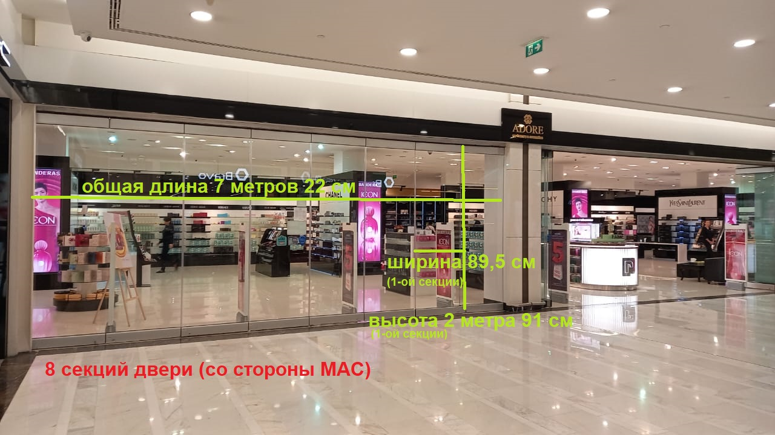
Со тороны МАС. Открываются в обе стороны.

Slide 2
